Slide 1
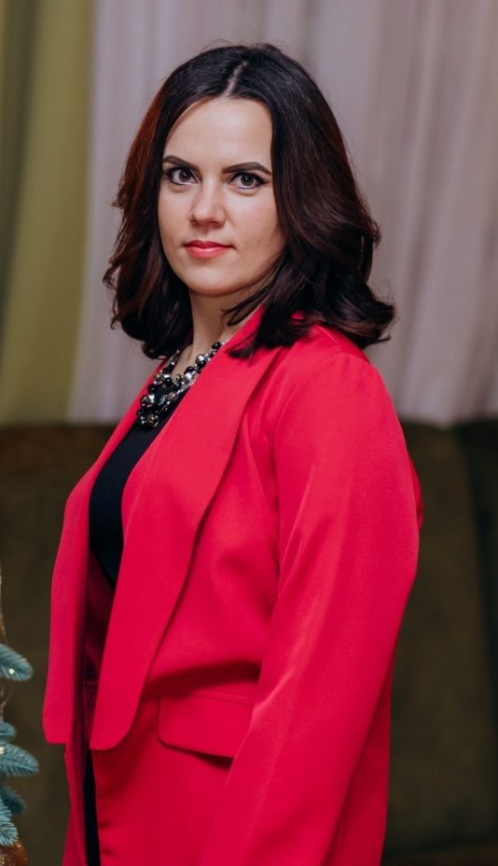
Прилуцький заклад дошкільної освіти (ясла-садок) комбінованого типу №26
Прилуцької міської ради Чернігівської області
Портфоліо
Шпирин Альони Павлівни,
Вихователя
Моє життєве кредо:
“Мети досягає той,
хто її прагне“
Моє педагогічне кредо:
«Кожній дитині – світло знань,
кожній дитині – світло любові,
віру в сили свої без вагань,
як запоруку щасливої долі.»

Slide 2
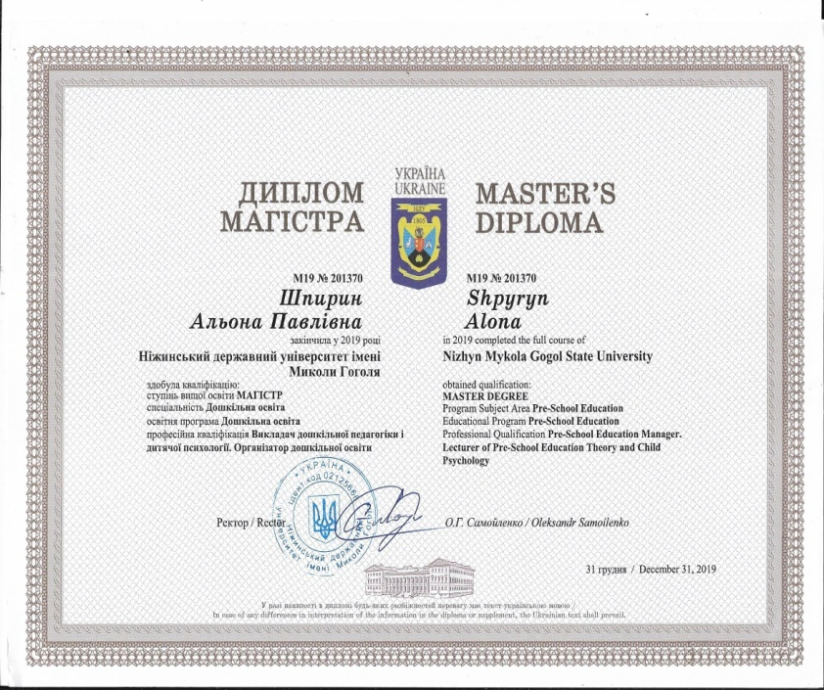
1. Візитка педагога
Освіта
Закінчила: Ніжинський державний університет імені Миколи Гоголя 31.12.2019 року та здобула кваліфікацію викладач дошкільної педагогіки і дитячої психології. Організатор дошкільної освіти.
Педагогічний стаж роботи: 4 роки.
Кваліфікаційна категорія: спеціаліст.
Відомості про атестацію:
не атестувалася.

Slide 3
2. Підвищення кваліфікації
№ з/п | Вид документа | Номер документа, дата видачі | Назва курсів або додаткової освіти | Кількість годин навчання | Місце навчання | Примітки
1 | Свідоцтво | № 1783917218915118663 19 грудня 2023 р. | “Спектр інклюзії в закладі дошкільної освіти | 30 годин | ГО «ІППО»
2 | Сертифікат | № 8918343711812151771 19 грудня 2023 р. | «Інтелектуальні розминки у системи інтерактивних вправ» | 30 годин | ГО «ІППО»
3 | Свідоцтво | № 1321171374457221811 29 квітня 2024 р. | «Навчання в умовах воєнного конфлікту: психологічна підтримка та терапевтичне мистецтво» | 30 годин | ГО «ІППО»
4 | Сертифікат | 30 липня 2024 р. | «Тренажери для мозку». Вправи на розвиток уваги, пам’яті, мислення. | 30 годин | ГО «ІППО»

Slide 4
3. Самоосвіта
№ з/п | Вид документа | Номер документа, дата видачі | Назва курсів або додаткової освіти | Кількість годин навчання | Місце навчання | Примітки
1 | Сертифікат | ЄДРПОУ 41526967, 18 травня 2020 р. | «Лепбук як інструмент реалізації практичного та творчого навчання» | 2 години | Сайт “Всеосвіта”
2 | Сертифікат | ЄДРПОУ 41526967, 08 травня 2020 р. | «Роль казки у розвитку та вихованні дитини дошкільного віку. ТРВЗ-інструменти» | 2 години | Сайт “Всеосвіта”
3 | Сертифікат | ЄДРПОУ 41526967, 10 квітня 2020 р. | «Методичні розробки для навчання та розвитку дітей дошкільного віку» | 2 години | Сайт “Всеосвіта”
4 | Сертифікат | 23 листопада 2021 р. | Цифрограм 2.0(онлайн тестування) |  | Онлайн платформа Дія. Цифрова освіта.
5 | Сертифікат | 27 листопада 2021 р. | Цифрограм 2.0(онлайн тестування) |  | Онлайн платформа Дія. Цифрова освіта. | Високий рівень С 1
6 | Сертифікат | 11 січня 2023 р. | “Перша домедична допомога в умовах війни” | 15 годин | Платформа онлайн-курсів Prometheus

Slide 5
№ з/п | Вид документа | Номер документа, дата видачі | Назва курсів або додаткової освіти | Кількість годин навчання | Місце навчання | Примітки
7 | Сертифікат | 21 лютого 2023 р. | “Дивись під ноги! Дивись куди йдеш!” |  | Освітня онлайн-платформа “Зрозуміло!”
8 | Сертифікат | ПК 02139222/005383-23 | “Сучасні платформи для створення інтерактивних ігор для дошкільників” | 4 години | ЧОІППО

Slide 6
4. Нормативні документи
Базовий компонент дошкільної освіти (наказ МОН від 12.01.2021 № 33)
https://mon.gov.ua/storage/app/media/rizne/2021/12.01/Pro_novu_redaktsiyu%20Bazovoho%20komponenta%20doshkilnoyi%20osvity.pdf
Щодо методичних рекомендацій до оновленого Базового компонента дошкільної освіти (лист МОН від 16.03.2021 № 1/9-148)
https://mon.gov.ua/ua/npa/shodo-metodichnih-rekomendacij-do-onovlenogo-bazovogo-komponenta-doshkilnoyi-osviti
«Про забезпечення психологічного супроводу учасників освітнього процесу в умовах воєнного стану вУкраїні» лист МОН N 1/3737-22 від 29.03. 2022
Положення про атестацію педагогічних працівників https://zakon.rada.gov.ua/laws/show/z1649-22#n22
Постанова Кабінету Міністрів України № 800 “Деякі питання підвищення кваліфікації педагогічних і науково-педагогічних працівників” https://sqe.gov.ua/law/postanova-kabinetu-ministriv-ukrain-52/
Санітарний регламент для дошкільних навчальних закладів https://zakon.rada.gov.ua/laws/show/z0563-16#Text
Професійний стандарт вихователя ЗДО https://mon.gov.ua/npa/pro-zatverdzhennya-profesijnogo-standartu-vihovatel-zakladu-doshkilnoyi-osviti

Slide 7
Участь у роботі методичної служби дошкільного навчального закладу
5. Методична діяльність.
2020-2021
Музично-спортивне дійство “У пташиному царстві” | Квітень
Педагогічна рада «Інструментарій до моніторингового обстеження дітей дошкільного віку» | Травень
Музично-літературна година «Україна моя - Батьківщина» | Вересень
2021-2022
Відкритий показ: “Ігрова діяльність дошкільників” | Грудень
Педагогічний меседж «Педагогічний супровід ігрової діяльності дошкільників у процесі освітньої роботи»(з досвіду роботи) | Лютий
2022-2023
Інформаційний кейс «Говоримо українською. Естафета слів» | Березень

Slide 8
2023-2024
Міжнародний День захисту “Українці ми маленькі” | Червень
Всеукраїнський день дошкілля | Вересень
Математичний ігроленд Інтегрована діяльність «Математичний парк розваг» | Листопад
Розвивальна діяльність “На допомогу попелюшці” | Червень
Народознавче дійство “Ой на Івана та й на Купала” | Липень
2024-2025

Slide 9
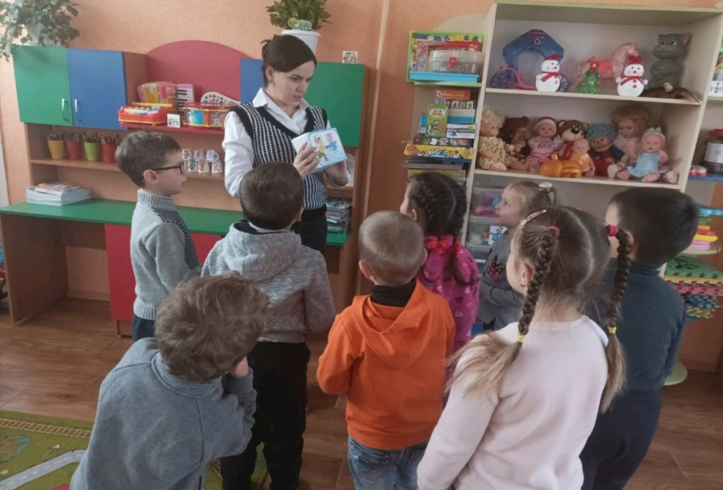
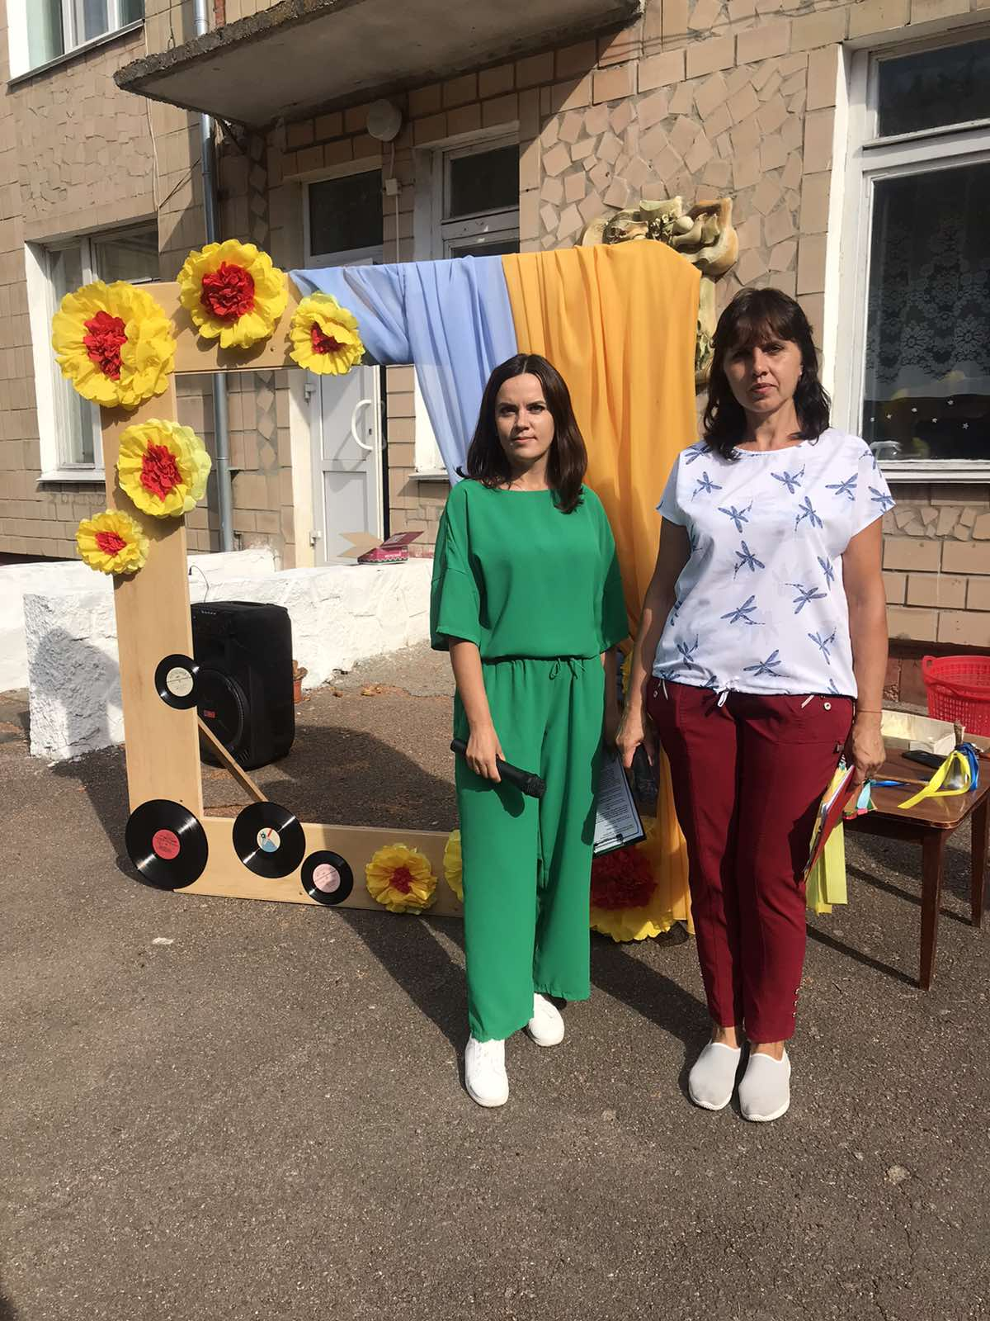
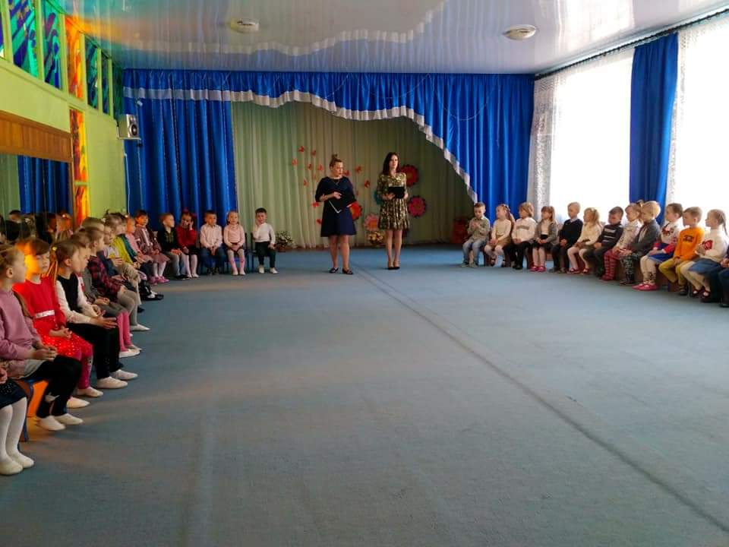
6. Фотоколаж
Відкритий показ: “Ігрова діяльність дошкільників”
Музично-літературна година «Україна моя - Батьківщина»
Музично-літературна година «Родина – джерело любові»

Slide 10
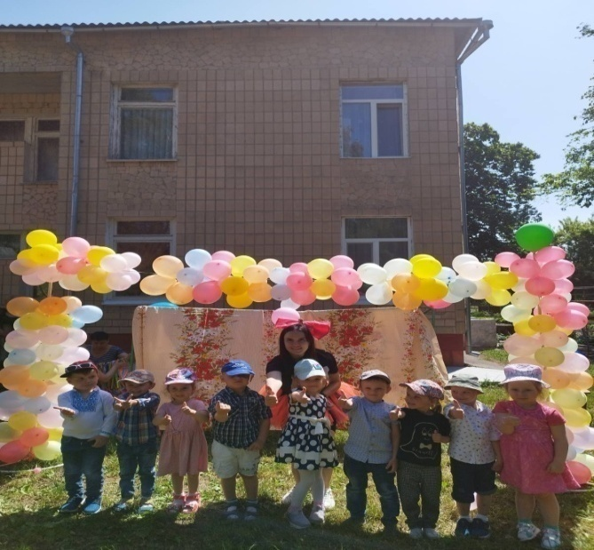
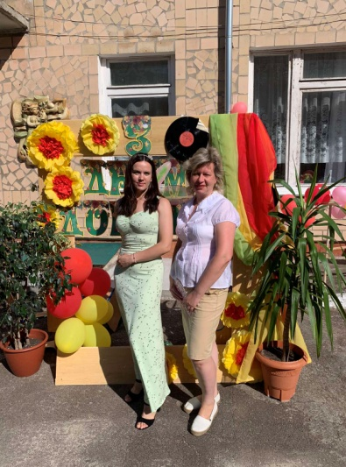
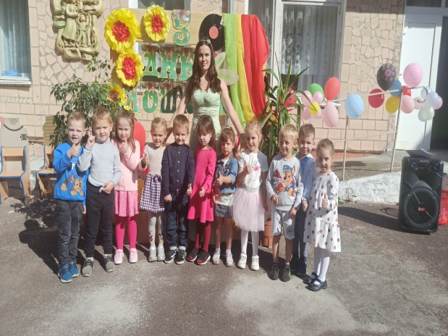
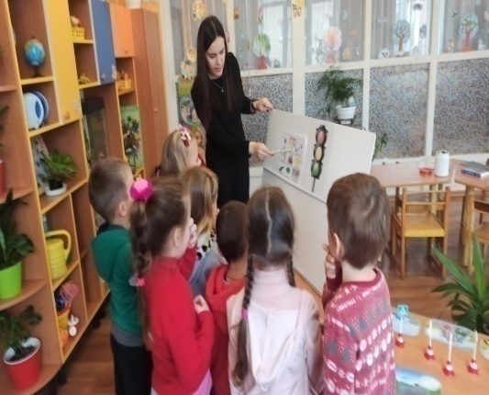
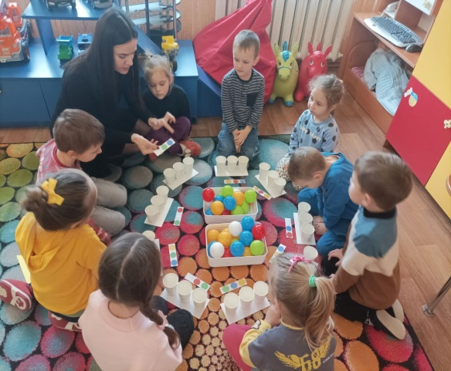
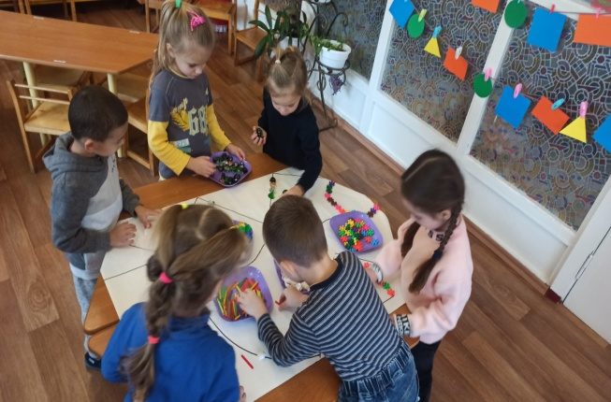
Фотоколаж
Всеукраїнський день дошкілля
Міжнародний День захисту “Українці ми маленькі”
Математичний ігроленд Інтегрована діяльність «Математичний парк розваг»

Slide 11


7. Мої нагороди
Участь у марафоні добрих справ «Щедрий вівторок»
Участь у конкурсі "Гратися і не боятися" конкурс від ЮНІСЕФ
IV Всеукраїнський творчий конкурс «Що для мене Україна?»

Slide 12
8. Система заходів з метою презентації практичної діяльності:
Особистий блог
https://vseosvita.ua/user/id708735/blog
Група ДНЗ КТ № 26 https://www.facebook.com/groups/469566153599151
Індивідуальна освітня траєкторія професійного розвитку педагога
https://vseosvita.ua/blogs/indyvidualna-osvitnia-traiektoriia-profesiinoho-rozvytku-94847.html
Підсумкова самооцінка власної професійної діяльності педагогічного працівника за професійним стандартом «Вихователь закладу дошкільної освіти»
https://vseosvita.ua/blogs/pidsumkova-samootsinka-vlasnoi-profesiinoi-diialnosti-pedahohichnoho-pratsivnyka-za-profesiinym-standartom-vykhovatel-zakladu-doshkilnoi-osvity-103996.html
Висновки анкетування власної професійної діяльності педагогічного працівника за професійним стандартом «Вихователь закладу дошкільної освіти»
https://vseosvita.ua/blogs/vysnovky-anketuvannia-vlasnoi-profesiinoi-diialnosti-pedahohichnoho-pratsivnyka-za-profesiinym-standartom-vykhovatel-zakladu-doshkilnoi-osvity-103682.html

